Slide 1
Презентація на тему:
«Пам'ятки Китаю»
Презентацію підготував
учень 9-А класу
Литвиненко Олександр

Slide 2
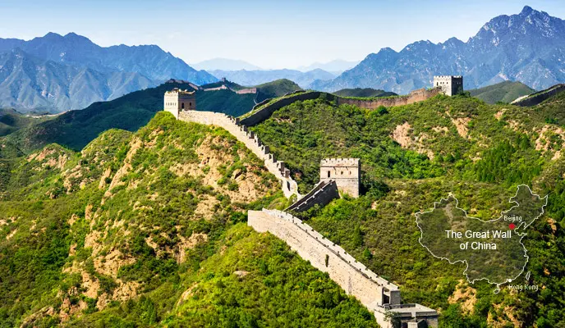
Велика Китайська Стіна
Найвідоміший символ Китаю, Велика Китайська стіна вважається найбільшим за довжиною оборонною спорудою в світі. Її звивистий шлях пролягає по пересіченій місцевості серед приголомшливих пейзажів крутих схилів гір. Недарма Велика Китайська стіна увійшла в списки Нових Семи Чудес Світу і об'єктів Всесвітньої Спадщини ЮНЕСКО.
Протяжність цього видатного пам'ятника історії і архітектури від західного кордону Китаю до східного узбережжя становить понад 8000 км. Однак більша частина добре збережених ділянок стіни розташована недалеко від Пекіна. Саме цю частину стіни зазвичай і мають на увазі, кажучи про Велику Китайську стіну.

Slide 3
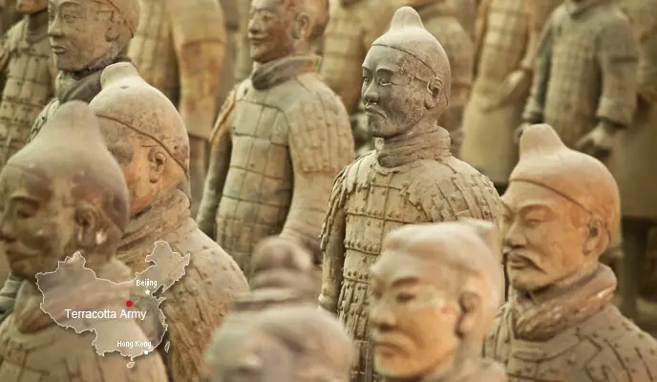
Теракотова Армія в Сіані
Теракотова армія перебувала під землею понад 2000 років. Однак в 1974 році місцеві селяни, копаючи колодязь, зробили одне з найбільших археологічних відкриттів в світі. У 1987 році Теракотова армія була офіційно визнана Світовим Культурною Спадщиною.
Це пам'ятник величезного значення: сотні статуй воїнів в натуральну величину представляють собою армію, яка в Період Воюючих царств (475-221 рр до н.е.) здобула перемогу над усіма іншими китайськими воїнствами. Ця перемога зіграла вирішальну роль у формуванні єдиного Китайського держави.
Виникає питання: для чого ж був споруджений цей знаменитий культурний об'єкт? Відповідь на нього ви отримаєте, зустрівшись віч-на-віч з воїнами минулого.

Slide 4
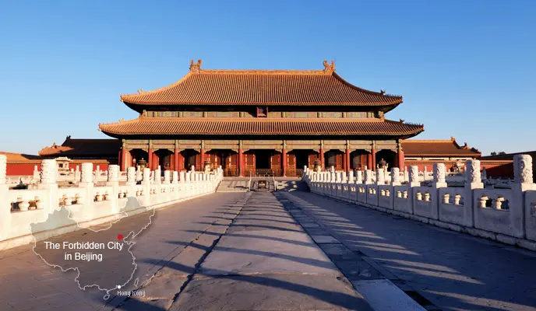
Заборонене Місто в Пекіні
Заборонене місто - найбільший палацовий комплекс в світі. Колись вхід на територію для звичайних людей був строго заборонений (звідси і назва - "Заборонене місто"). Зараз же кожен може помилуватися на цей яскравий приклад стародавньої китайської архітектури - більше 8000 покоїв з золотими дахами елегантно оформлені і пофарбовані в червоний і жовтий кольори.
Заборонене місто було імператорським палацом за часів династій Мін і Цин аж до 1911 р і послужив резиденцією 24 імператорам протягом 560 років. Об'єкт Всесвітньої Культурної Спадщини, відомий серед жителів Китаю як "Палац-музей", він являє собою справжню скарбницю китайських культурних і історичних реліквій.

Slide 5
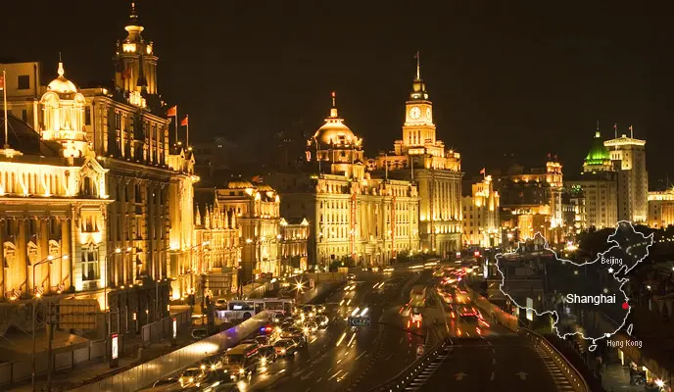
Набережна Вайтань в Шанхаї
Це був самий процвітаючий район Шанхая кінця XVIII - початку XIX століття. Коли в 1846 році перша британська компанія відкрила тут свій офіс, набережна Вайтань стала втіленням елегантності.
Сьогодні Набережна Вайтань - один з найбільш відомих архітектурних символів Шанхая. Європейський колоніальний стиль архітектури набережній і вражаючі хмарочоси ділового району по інший бік річки Хуанпу дозволяють Шанхаю змагатися з Нью-Йорком або Лондоном.

Slide 6
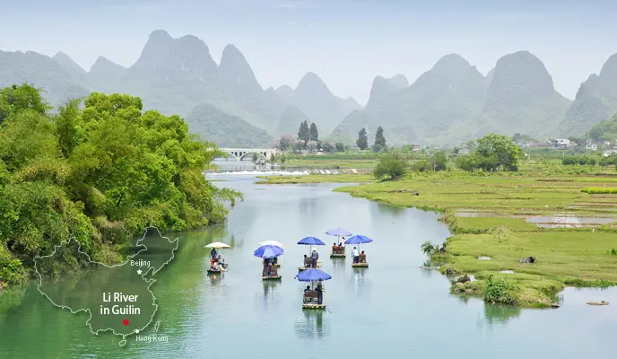
Річка Лі в Гуйлінь
Карстовий ландшафт уздовж річки Лі заволодів серцями багатьох. Покоління китайських художників і поетів знайшли тут натхнення, милуючись мальовничою природою, зафіксувавши захоплюючі дух пейзажі. Сьогодні це одне з найпопулярніших місць серед любителів фотографії.
Річка Лі і містечко Яншо - це перше, що спадає на думку кожному китайцеві, коли він замислюється про зачарування і красі природи.
Найдивовижніші краєвиди річки Лі можна побачити між містами Гуйлінь і Яншо, на ділянці довжиною в 83 км. Пагорби химерної форми, стрімкі скелі, селянські села і бамбукові гаї зачаровують своєю красою.

Slide 7

Центр Великої Панди в Ченду
Великі панди ніжно улюблені не тільки жителями Китаю, а й багатьма іноземцями - дітьми і дорослими. Ви можете побачити велику панду в багатьох зоопарках Китаю і світу, проте, якщо вам цікаво поспостерігати за пандою в регіоні її природного проживання - приїжджайте в провінцію Сичуань!
У місті Ченду знаходяться три місця, де можна побачити велику панду поблизу: це Науково-Дослідний Центр по Розведенню Великий Панди, Розплідник Великий Панди Біфенся (Bifengxia) і Долина Панди Дуцзянянь (Dujiangyan).
Науково-Дослідний Центр Великий Панди в північній частині міста - найбільш відомий серед туристів. Розплідник Біфенся знаходиться в 2 годинах їзди від Ченду, тут більше панд і ви можете подивитися на них в природному середовищі існування.

Slide 8
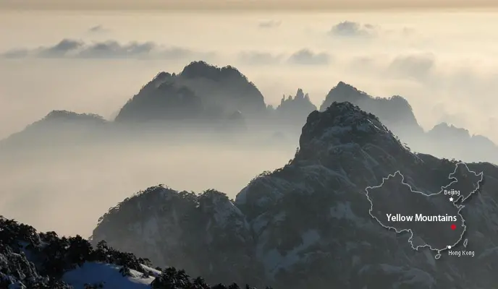
Жовті Гори (Хуаншань)
На сході Китаю, недалеко від міст Шанхай і Ханчжоу, мальовничий район Жовтих гір (Хуаншань) приваблює туристів своїм чаклунством: неймовірними сходами, казковим морем хмар, химерними формами скель і дерев і гарячими джерелами.
Хуаншань - найвідоміша гірська гряда в Китаї, також по праву вважається одним з трьох кращих і найбільш відвідуваних китайських національних парків. Інші два - Чжанцзяцзе і Цзючжайгоу - важкодоступні, а тому менш популярні.

Slide 9
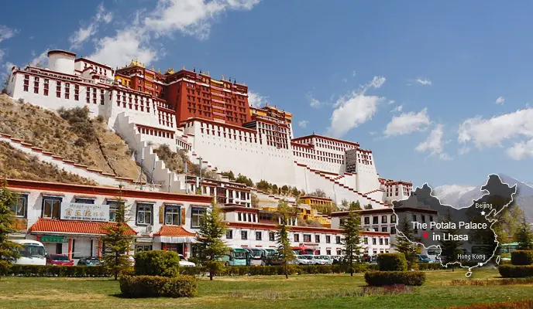
Палац Потала в Лхасі
Палац Потала - безперечний символ Тибету. У 1994 році він був оголошений пам'ятником Всесвітньої Культурної Спадщини ЮНЕСКО. У цьому величезному будинку кожен архітектурний елемент, який перебуває всередині предмет кажуть про історію та культуру Тибету. Палац знаменитий своїми скульптурами, настінним розписом і священними письменами. Тут можна побачити каплиці і мавзолеї Далай-лам, які в різний час очолювали релігійну владу в Тибеті.

Slide 10
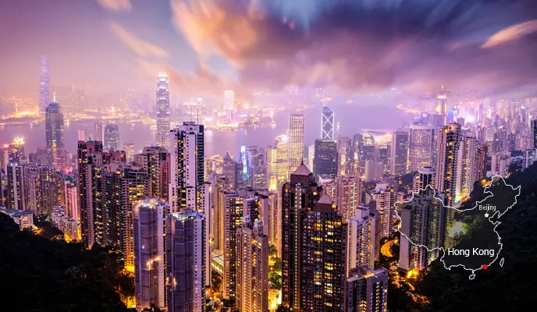
Гавань Вікторія в Гонконгу
Пік Вікторія - це, безсумнівно, краще місце, щоб побачити Гонконг з висоти пташиного польоту. Будучи в Гонконзі, обов'язково підніміться на оглядовий майданчик Пік Вікторія і насолодитеся видом на Гавань Вікторія - помилуватися на один з провідних фінансових центрів Азії і світу стоїть і в світлий час доби, а також увечері, коли запалюються вогні нічного міста ...
Щоб піднятися на пік Вікторія, ви можете скористатися спеціальним трамвайчиком, який був вперше запущений в 1888 році.

Slide 11
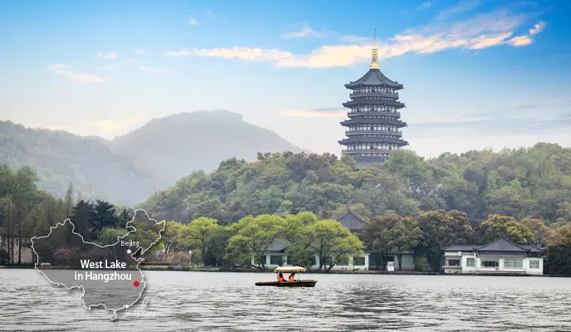
Західне Озеро в Ханчжоу (Озеро Сіху)
Ханчжоу відомий в Китаї як "рай на землі" - так разюче красива природа цих місць. Західне озеро (озеро Сіху) було створено як частину традиційного китайського саду, для відпочинку та пошуку гармонії між навколишньою природою і собою.
Західне озеро - це місце спокою, про міську метушню тут нагадують лише силуети будівель далеко на північному сході, а з 3х інших сторін озеро оточують тільки гори і природа
Чарівність пейзажів, акуратні доріжки, обрамлені деревами, покриті зеленню острівці і пагорби. Насолоджуйтеся водної прогулянкою по озеру, пагодами і арочними мостами в китайському стилі.

